Slide 1


Actualización en trasplante hepático por metástasis hepáticas de carcinoma colorrectal
Eva Montalvá Orón
Hospital Universitari i Politècnic La Fe
Valencia

Slide 2


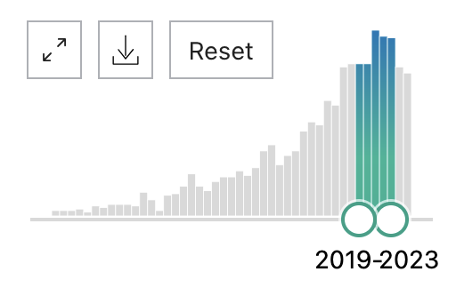
Actualización en trasplante hepático por metástasis hepáticas de carcinoma colorrectal
Consenso SETH 2019
Consenso ILTS 2020
Guías clínicas IHPBA 2021
Editoriales
Series clínicas:
  Botha J et al. 2020
  Dueland S et al. 2020 (SECA I a largo plazo)
  Line PD et al. 2020 (RAPID)
  Hernández-Alejandro R et al. 2022 (donante vivo)
  Sasaki K et al. 2023
  Settmacher U et al. 2023 (RAPID: LDLT/DDLT)
  Byrne MM et al. 2025 (LDLT)
Casos aislados (múltiples)
2013
SECA
Hagness M et al
2019
SECA II
Dueland S et al
2024
TRANSMET
Adam R et al
Estudio TRASMETIR (multicéntrico español)

Slide 3
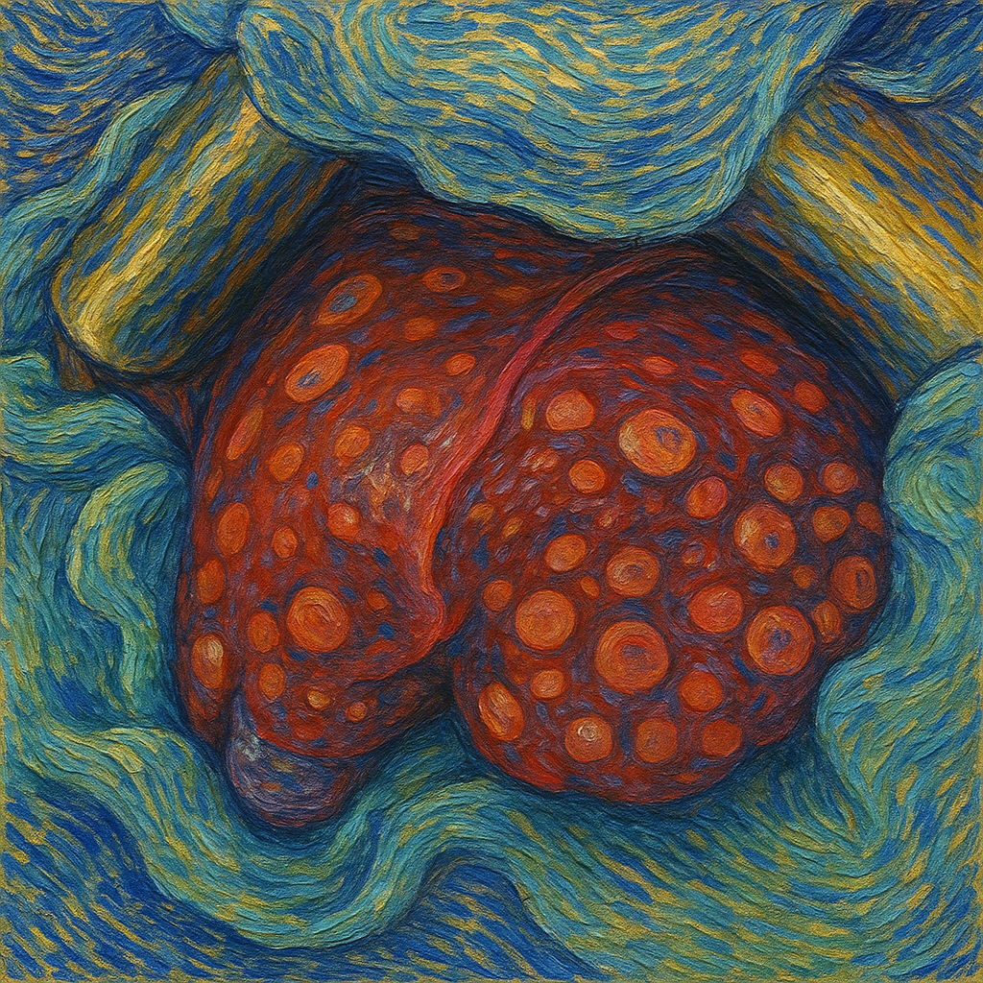


Actualización en trasplante hepático por metástasis hepáticas de carcinoma colorrectal
ÍNDICE:
1.- Evidencia. Resultados oncológicos
  Series más relevantes
  Patrón de recidiva
2.- Selección del paciente
3.- Cuestiones éticas
4.- Innovación. Cuestiones pendientes de resolver
5.- Estudio TRASMETIR
  Progresión del estudio
  ¿Qué hemos aprendido?
  Fase posTRASMETIR

Slide 4
Actualización en trasplante hepático por metástasis hepáticas de carcinoma colorrectal
1.- Resultados oncológicos. Series más relevantes
 | SLE (1 a) | SLE (3 a) | SLE (5 a) |  | SG (1 a) | SG (3 a) | SG (5 a) | SG real (5 años) | SG real (10 años)
SECA I (n=21) (2013) | 35 % |  |  |  | 95 % | 68 % | 60 % | 43,5 % (75 % - 11 %) | 26,1 % (50 % - 0 %)
SECA II (n=15) (2019) | 53 % |  | 35 % |  | 100 % | 83 % | 83 %
Hernández-Alejandro (n=10) (2022) | 65 % (1,5 a) |  |  |  | 100 % (1,5 a)
Sasaki K (n=46) (2023) | 75,1 % | 53,7 % |  |  | 89 % | 60,4 %
TRANSMET (n=36/38) (2024) |  |  |  |  |  |  | TH: 73,2 % vs. QT: 9,3 % (análisis por protocolo)
Byrne MM (n=23) (2025) | 100 % | 40 % |  |  | 100 % | 91 %
Hagness M. Ann Surg. 2013
Dueland S. Ann Surg. 2019
Solheim JM. Ann Surg. 2022
Hernández-Alejandro. JAMA Surgery. 2022
Sasaki K. Ann Surg Oncol. 2023
Adam R. Lancet. 2024
Byrne MM. Am J Transplant. 2025

Slide 5
Actualización en trasplante hepático por metástasis hepáticas de carcinoma colorrectal
1.- Resultados oncológicos. Series más relevantes
 | SLE (1 a) | SLE (3 a) | SLE (5 a) |  | SG (1 a) | SG (3 a) | SG (5 a) | SG real (5 años) | SG real (10 años)
SECA I (n=21) (2013) | 35 % |  |  |  | 95 % | 68 % | 60 % | 43,5 % (75 % - 11 %) | 26,1 % (50 % - 0 %)
SECA II (n=15) (2019) | 53 % |  | 35 % |  | 100 % | 83 % | 83 %
Hernández-Alejandro (n=10) (2022) | 65 % (1,5 a) |  |  |  | 100 % (1,5 a)
Sasaki K (n=46) (2023) | 75,1 % | 53,7 % |  |  | 89 % | 60,4 %
TRANSMET (n=36/38) (2024) |  |  |  |  |  |  | TH: 73,2 % vs. QT: 9,3 % (análisis por protocolo)
Byrne MM (n=23) (2024) | 100 % | 40 % |  |  | 100 % | 91 %
MEJORES RESULTADOS QUE CON QUIMIOTERAPIA PALIATIVA
O CON RESECCIONES EN DOS TIEMPOS
Hagness M. Ann Surg. 2013
Dueland S. Ann Surg. 2019
Solheim JM. Ann Surg. 2022
Hernández-Alejandro. JAMA Surgery. 2022
Sasaki K. Ann Surg Oncol. 2023
Adam R. Lancet. 2024
Byrne MM. Am J Transplant. 2025

Slide 6
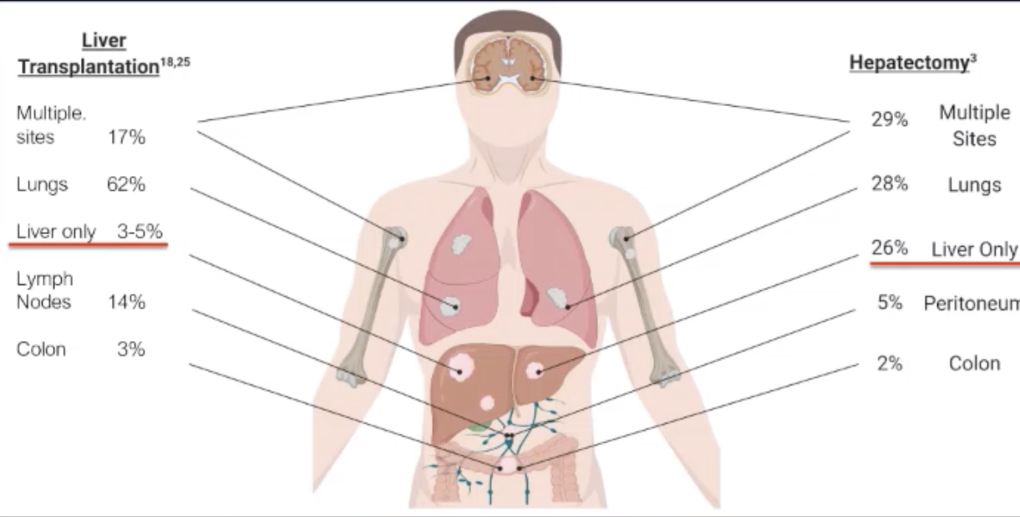
Actualización en trasplante hepático por metástasis hepáticas de carcinoma colorrectal
1.- Resultados oncológicos. Patrón de recidiva diferente
TRASPLANTE
HEPÁTICO
RESECCIÓN
HEPÁTICA
Recidiva frecuente
Recidiva pulmonar
Recidiva más indolente
Recidiva tratable

Slide 7
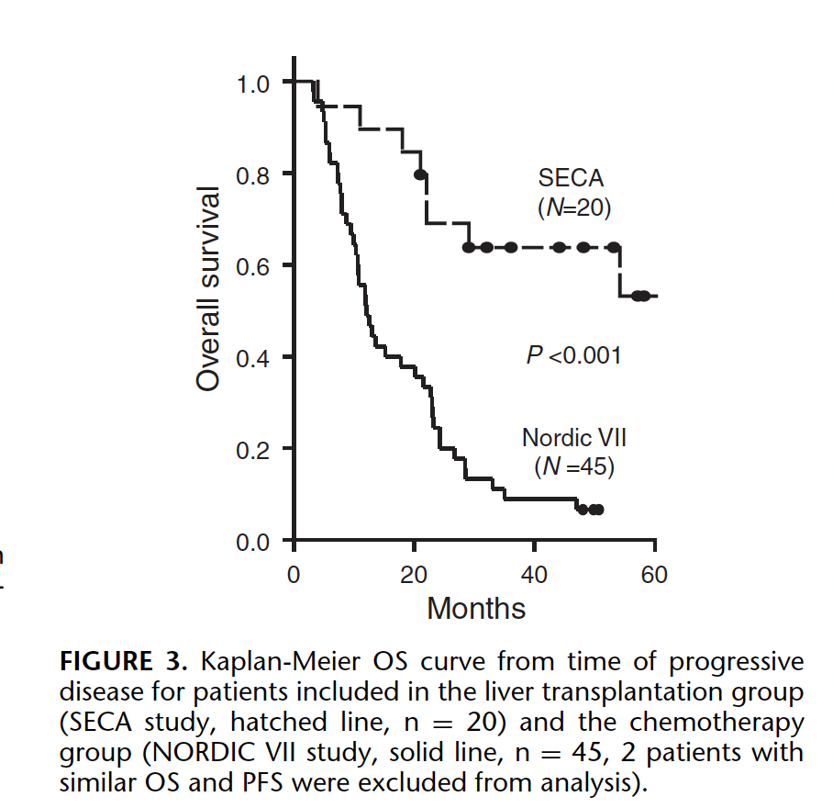
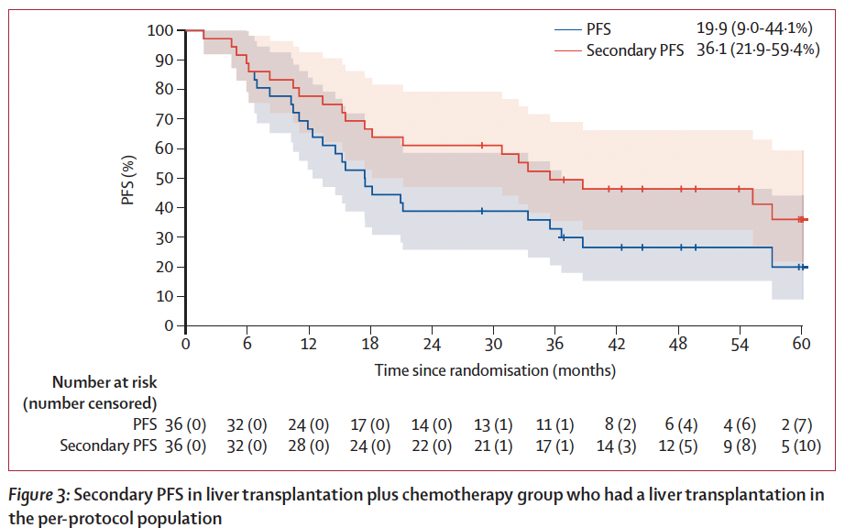
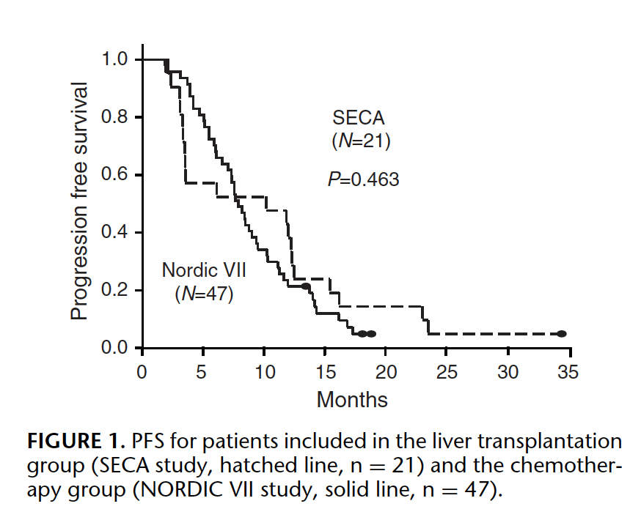
Actualización en trasplante hepático por metástasis hepáticas de carcinoma colorrectal
1.- Resultados oncológicos. Patrón de recidiva diferente
56%
9 %
Adam R. Lancet. 2024
Dueland S. Ann Surg. 2015

Slide 8
Actualización en trasplante hepático por metástasis hepáticas de carcinoma colorrectal
1.- Resultados oncológicos. Patrón de recidiva diferente
56%
RECIDIVA FRECUENTE PERO TRATABLE
9 %
Adam R. Lancet. 2024
Dueland S. Ann Surg. 2015

Slide 9

Actualización en trasplante hepático por metástasis hepáticas de carcinoma colorrectal
2.- Selección del paciente
Factores clínicos favorables
  Diámetro de la metástasis mayor < 5,5 cm
  Resección R0 del tumor primario
  Enfermedad exclusivamente hepática
  Respuesta a QT
  Criterio cronológico (> 2 años entre resección del primario y trasplante)
Factores biológicos favorables
  CEA < 80 µg/L
  Ausencia de mutación BRAF (V600E) o MSI
Factores radiológicos favorables
  PET-TC: MTV (volumen tumoral metabólico) < 70 cc

Slide 10
Actualización en trasplante hepático por metástasis hepáticas de carcinoma colorrectal
3.- Cuestiones éticas
Definición de irresecabilidad de enfermedad: Aspecto subjetivo.
Limitación de órganos
Priorización en lista de espera
Competitividad con otras indicaciones de trasplante hepático
Competitividad con otras indicaciones oncológicas de trasplante hepático
  HCC (criterios de Milán): SG 5 años > 75 %
  Colangiocarcinoma perihiliar (protocolo Clínica Mayo): SG 5 años: 53 % - 82 %
  Metástasis de TNE (criterios de Milán): SG 5 años: 73 % - 98 %
  Colangiocarcinoma intrahepático (very early): SG 5 años: 65 %

Slide 11
Actualización en trasplante hepático por metástasis hepáticas de carcinoma colorrectal
4.- Innovación. Cuestiones pendientes de resolver
Limitación de órganos
  Donación en vivo
  Técnica RAPID
  Uso de perfusión ex-vivo (hipo y normotermia)
Integración de PET (MTV) y radiómica en la toma de decisiones
Integración de modelos clínico-biológicos y algoritmos de inteligencia artificial para selección de casos
Inmunosupresión más adecuada
Papel de la inmunoterapia
Papel de la biopsia líquida
Calidad de vida

Slide 12
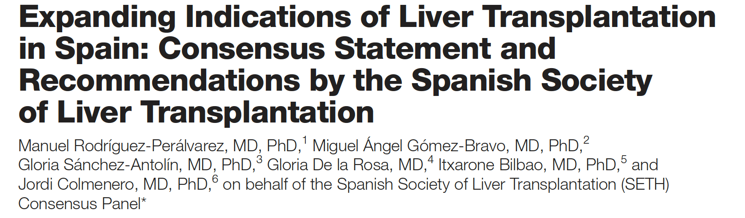
Actualización en trasplante hepático por metástasis hepáticas de carcinoma colorrectal
Estudio TRASMETIR (NCT 04616495)
TRASplante hepático por METástasis de carcinoma colorrectal IRresecables
Tamaño muestral = 30 (reclutamiento finalizado)
Estudio clínico = criterios SECA II / TransMet
Estudio de la calidad de vida (QLQ-C30)
Estudio del perfil molecular (1º año)
Transplantation. 2021;105(3):602-7
Año | Casos evaluados (n = 73) | Casos trasplantados (n = 34)
2021 | 2 | 0
2022 | 11 | 2
2023 | 16 | 8
2024 | 28 | 9
2025 | 16 (hasta 13/5/25) | 15 (hasta 28/7/25)
Aceptación de la indicación
Auditoría de la indicación
Grupo de trabajo: SETH-TRASMETIR-ONT
Comité evaluador
único para inclusión de casos
Unidades
españolas
de trasplante hepático

Slide 13
Actualización en trasplante hepático por metástasis hepáticas de carcinoma colorrectal
Estudio TRASMETIR. ¿Qué hemos aprendido?
Implicación necesaria de unidades oncológicas
Información al paciente: Expectativas. Proceso largo. Complicaciones
No todos los escenarios clínicos están recogidos en los criterios de inclusión/exclusión (cronología de la enfermedad)
Toma de decisión de irresecabilidad con TC inicial
  Resecabilidad quirúrgica ⍯ Resecabilidad oncológica
  Respuesta radiológica ⍯ Respuesta anatomopatológica
Investigación exhaustiva de enfermedad extrahepática
Suspensión de QT al incluir en lista de espera
Priorización en lista de espera
Actualización periódica en lista de espera (descartar progresión)
Biopsia intraoperatoria sistemática de adenopatías hilio hepático
Dificultad de técnica quirúrgica si resecciones hepáticas previas
Fase de
inclusión
Fase de
pretrasplante
Fase
intraoperatoria

Slide 14
Actualización en trasplante hepático por metástasis hepáticas de carcinoma colorrectal
Tras estudio TRASMETIR
Evidencias
científicas
1ª fase:
Estudio TRASMETIR
(resultados oncológicos pendientes)
Indicación
expandida aceptada y
auditada
2ª fase:
Grupo de trabajo:
SETH-TRASMETIR-ONT
Registro de nuevas inclusiones
Mismos criterios que el estudio TRASMETIR
Revisión de resultados
Informe de resultados anuales

Slide 15
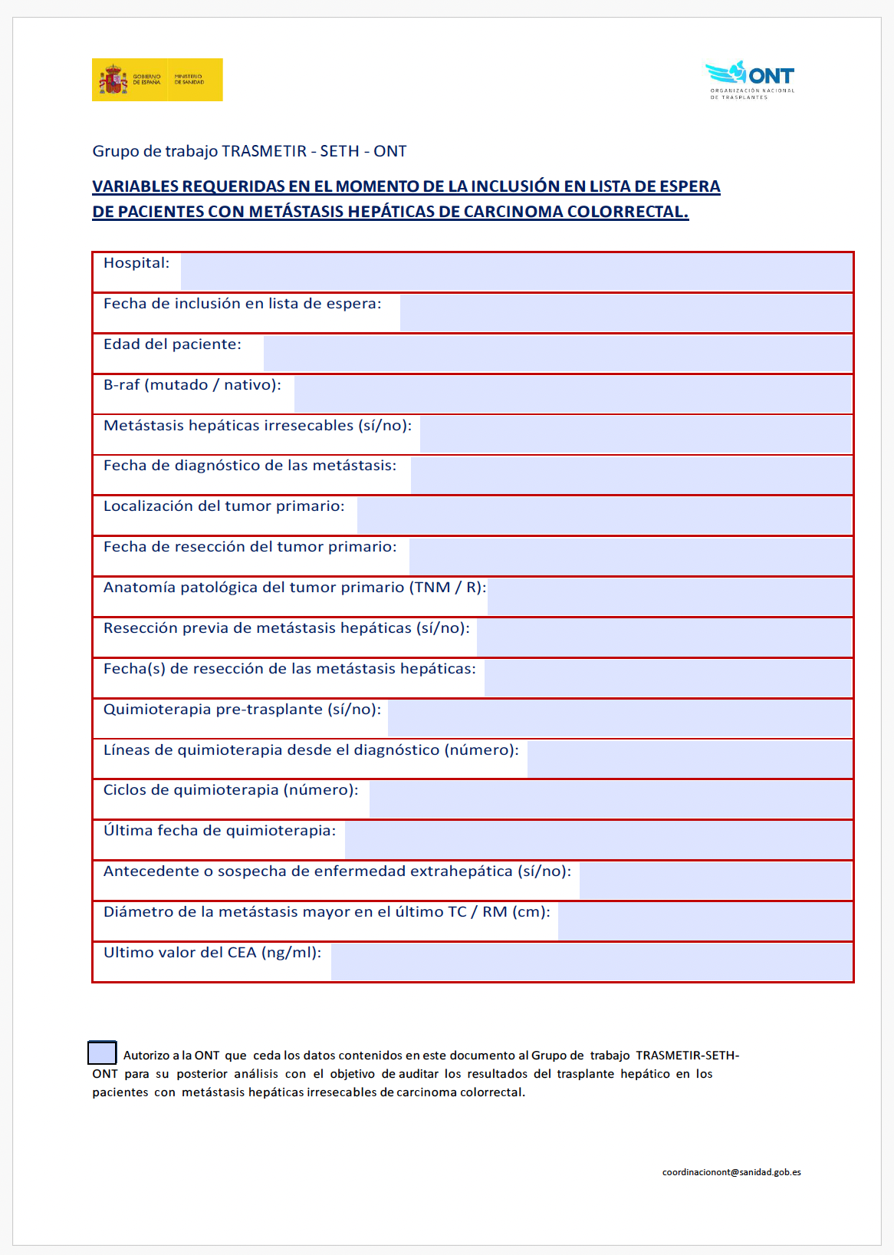
Actualización en trasplante hepático por metástasis hepáticas de carcinoma colorrectal
Tras estudio TRASMETIR
Decisión de cada grupo
  Mismos criterios del estudio TRASMETIR
  Posibilidad de solicitar opinión del comité TRASMETIR
Envío de documento adjunto a la ONT (junto con inclusión en lista)
Revisión de criterios por grupo de trabajo
Se acepta y
se incluye
en lista de espera
No se acepta y
se solicita aclaración
al grupo de trasplante
Se rechaza
Seguimiento por grupo de trabajo.
Auditoría anual de resultados.
Informe a todos los grupos.

Slide 16


Actualización en trasplante hepático por metástasis hepáticas de carcinoma colorrectal
  H. U. La Fe (Valencia)
  H. U. Virgen de las Nieves (Granada)
  H. U. de Bellvitge (Barcelona)
  H. U. de Badajoz
  H. U. A Coruña
  H. Regional Universitario de Málaga
  H. U. Vall d’Hebrón (Barcelona)
  H. U. de Cruces (Bilbao)
  Clínica Universidad de Navarra (Pamplona)
  H. Clínico Universitario de Zaragoza
  H. U. Reina Sofía (Córdoba)
  H. U. Marqués de Valdecilla (Santander)
  H. U. 12 de Octubre (Madrid)
  H. U. Central de Asturias (Oviedo)
  H. U. Virgen de La Arrixaca (Murcia)
  H. U. Puerta de Hierro (Madrid)
  H. U. Virgen del Rocío (Sevilla)
  H. U. Son Llàtzer (Mallorca)
  H. U. de Toledo
Gracias por
vuestra implicación

